Slide 1
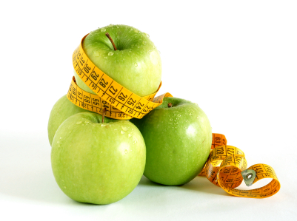
Jedz zdrowo - żyj zdrowo

Slide 2
Warzywa
Warzywa – Warzywa to wspólne określenie dla jadalnych części roślin, takich jak liście, owoce, bulwy, łodygi i korzenie, spożywanych zazwyczaj po uprzednim procesie gotowania (określanym w dawnej polszczyźnie warzeniem).
W popularnym znaczeniu to rośliny zielne, których różne części używane są jako pokarm^{[1]}. W formalnej klasyfikacji towarów spożywczych to grupa produktów roślinnych przeznaczonych do spożycia, obejmująca poza tym co tradycyjnie uznawane jest za warzywa, także grzyby oraz pąki kwiatowe kaparów i owoce oliwek (z wyjątkiem stosowanych do produkcji olejów), mimo że są to składowe roślin krzewiastych i drzewiastych. Z kolei owoce truskawek, poziomek i ananasów, mimo że są to rośliny zielne, klasyfikowane są jako owoce^{[2]}. Warzywa można zjadać na surowo, ugotowane, usmażone lub upieczone. Używane są również w przetworach. Uprawą i produkcją warzyw zajmuje się warzywnictwo.

Slide 3
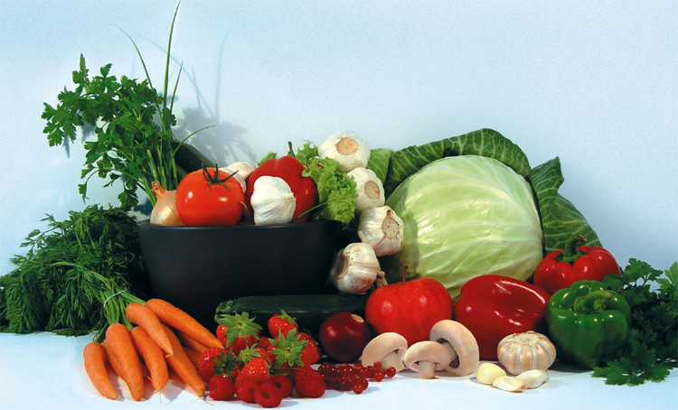
Szybka sałatka
Pomidory umyj, osusz i wytnij zdrewniałe części.
pomidor
Następnie pokrój w cząstki, tzw. „czosnek” (pomidory nie powinny być mocno dojrzałe, ponieważ wówczas miąższ ze środka zbyt mocno by się rozpadał i rozwadniał nam sałatkę).
Rzodkiewkę umyj, pokrój w półplasterki i wrzuć do miseczki.
rzodkiewki
Szczypiorek opłucz, osusz i drobno posiekaj, następnie wsyp go do rzodkiewki.
szczypiorek
Śmietanę w oddzielnej miseczce połącz z solą i pieprzem do smaku.
śmietana
sól
pieprz
Do miski z rzodkiewką wrzuć cząstki pomidorków bez nadmiaru soku który z nich się wydobył, delikatnie wymieszaj.
Przed podaniem sałatkę polej śmietaną.
pomidor 4 sztuki śmietana 150 ml rzodkiewki 5 sztuk szczypiorek 0,25 pęczka sól 0,5 łyżeczki pieprz do smaku

Slide 4
Owoce
Owoc − w znaczeniu botanicznym występujący u okrytozalążkowych organ powstający z zalążni słupka, zawierający w swym wnętrzu nasiona, osłaniający je i ułatwiający rozsiewanie
Typowo wykształcony owoc składa się z owocni (perykarpu) i z nasion. Budowa owoców służy usprawnieniu różnych metod rozsiewania. Owoce mięsiste mogą być roznoszone przez zwierzęta, dla których stanowią pokarm (zoochoria), owoce suche rozprzestrzeniane są m.in. przez wiatr (anemochoria), wodę (hydrochoria) lub zwierzęta[.

Slide 5
Domiś prawdę Ci powie!
Jem warzywa i owoce,
Nie grymaszę i nie psocę.
Bardzo lubię chrupać je.
Świeże, smaczne, kolorowe,
Wszyscy jedzmy je na zdrowie

Slide 6
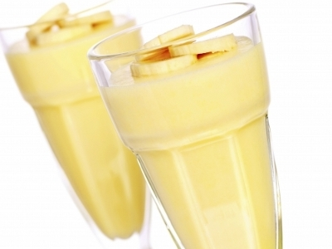
Koktajl bananowy z mlekiem
Składniki: średni banan, 1/4 świeżego ananasa (może być 5 plastrów ananasa z puszki), szklanka chudego mleka, kilka listków świeżej melisy Przygotowanie: Owoce obierać i pokroić w kostkę. Zmiksować z mlekiem. Wstawić do lodówki na 10 min. Dodać kilka listków melisy.

Slide 7
Najzdrowsze owoce

Slide 8
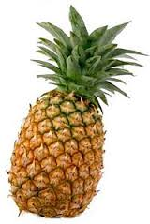
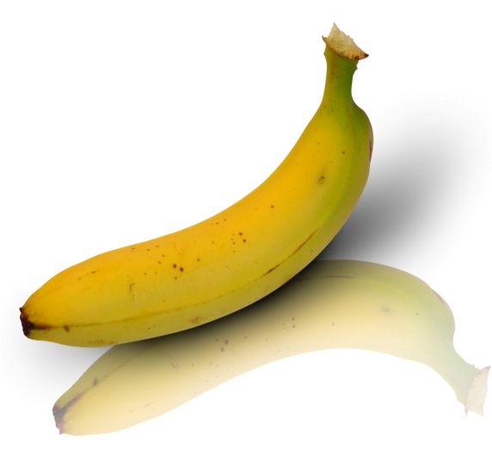
Ananas - niezwykle bogate źródło witaminy C. Zwiera także witaminy A, B, PP oraz żelazo i wapń. Dzięki temu, że jest także źródłem bromelainy skraca czas leczenia urazów oraz ułatwia trawienie białek, tłuszczów i skrobi. Podobno ananas wspomaga także walkę z cellulitem. Ananas korzystnie wpływa na pracę serca, wątroby, nerek oraz naczyń wieńcowych. Zapobiegania także rozwojowi osteoporozy
Banany - cenione za smak, ale wciąż jeszcze niedoceniane pod względem zdrowotnym owoce, które posiadają dużo wartości odżywczych i należą do jednych z najzdrowszych owoców. Zawierają potas, magnez, witaminę C i błonnik, który na długo daje nam poczucie sytości ograniczając nasze spożycie. Lekko niedojrzałe banany dodatkowo są bogate w skrobię, korzystnie wpływając na żołądek. Dzięki zawartym w nich cukrach prostych banany są jedną z najlepszych przekąsek, które zapewniają szybki zastrzyk energii.

Slide 9
Najzdrowsze warzywa

Slide 10
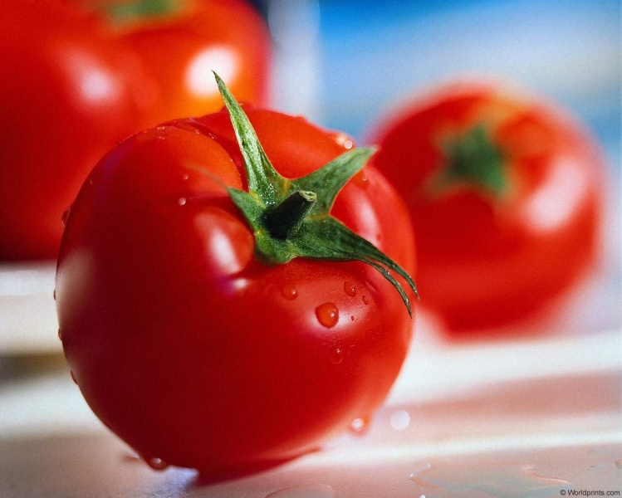
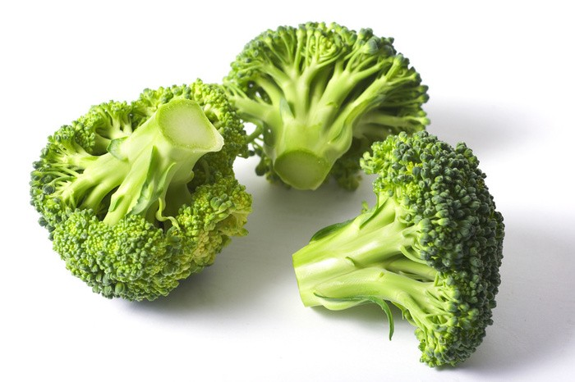
Pomidory Są pełne likopenu, który ma działanie antyrakowe. Dodatkowo są bombą witaminową (zawierają cały alfabet - od wit. A do K). Poza tym utrzymują nasze ciśnienie na stałym poziomie i obniżają poziom wolnych rodników, przez co mają działanie antystarzeniowe.
Brokuły Są napakowane antyoksydantami oraz mają silne działanie antyrakowe; zapobiegają szczególnie rakowi żołądka, płuc i odbytu. Zawierają dużo beta-karotenu, witaminy C i folianów (są niezbędne do wytwarzania prawidłowych krwinek czerwonych, naprawy tkanek i komórek oraz syntezy DNA). Brokuły wzmacniają odporność organizmu

Slide 11
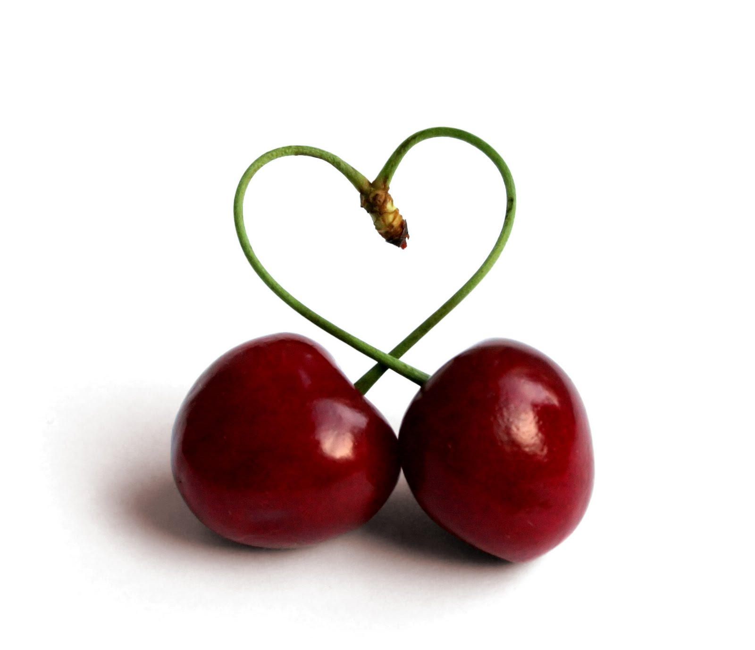
Monika Kuska
Paulina Michałek

